Slide 1

Система ранней профориентации в МБОУ Солерудниковская гимназия

Slide 2
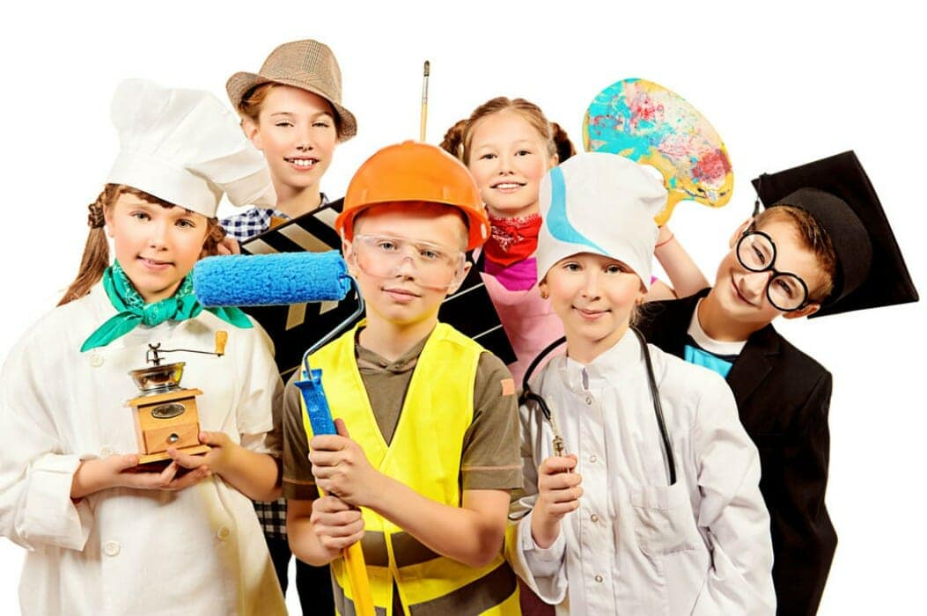
Цель модели ранней профориентации:
создание условий для формирования готовности у выпускника гимназии осуществлять осознанный выбор будущей профессии как путь и способ реализации собственных жизненных планов.
Задачи:
создание условий для выявления профессиональных интересов и склонностей учащихся;
определение их реальных возможностей
в освоении той или иной профессии;
оказание поддержки в профессиональном
самоопределении, успешной социализации
в обществе и активной адаптации
на рынке труда.

Slide 3
Этапы реализации системы профориентации
«Информационный» (1-4 классы)
«Профессиональный поиск»
(5-7 классы)
«Профессиональное самоопределение» (8-11 классы)

Slide 4
Внутренние ресурсы
Формы
Индивидуальные
Групповые

Slide 5
Индивидуальные формы профориентации
Диагностика
Занятия элективных курсов (в рамках предпрофильной подготовки)
Занятия объединений дополнительного образования
(медиацентр «Спектр+»; театральная студия;
объединения прикладного творчества; робототехника и др.)
Индивидуальная проектная деятельность
Составление компетентностных карт
Библиотечная практика
Ландшафтный дизайн. Уход за растениями.
Портфолио

Slide 6
Групповые формы профориентации
Занятия курса «Психология и выбор профессии»
«Ярмарка ремесел»
Просмотр цикла уроков «Проектория»
Разработка «Атласа образовательных услуг»
Фестиваль профессий
Профессиональные пробы: «Вожатый», «Вкусные истории», «Красота спасет мир», «Золотой наперсток»
Конкурс «Юный модельер»

Slide 7
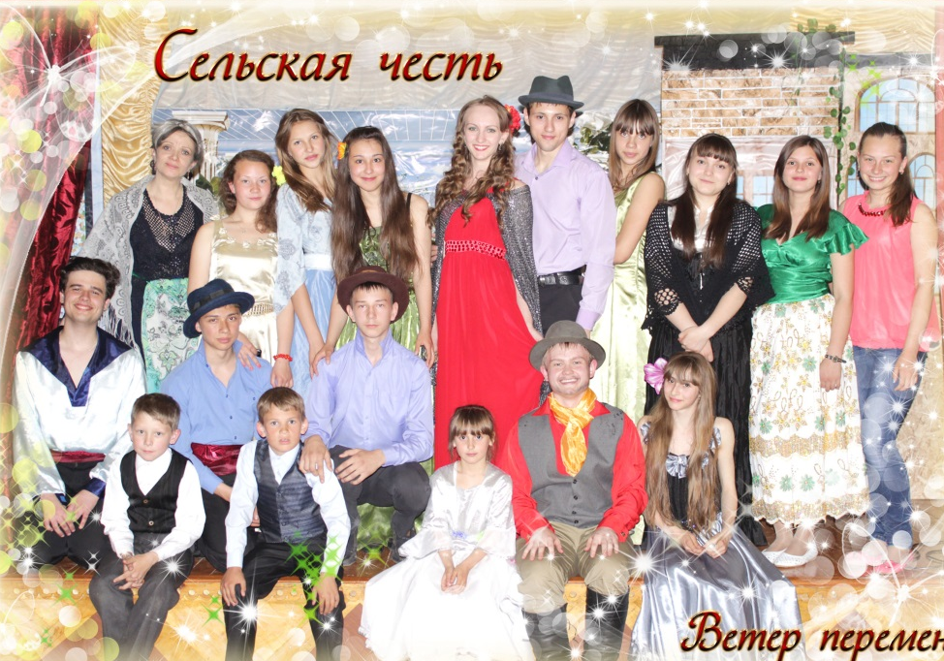
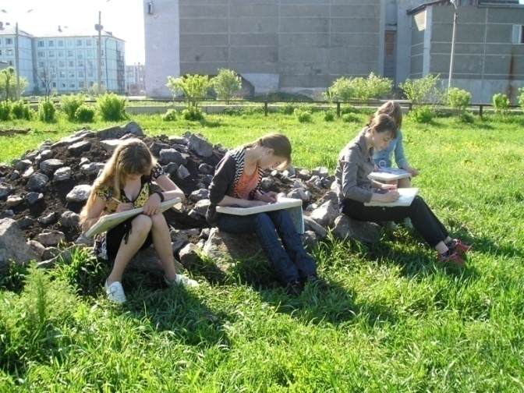
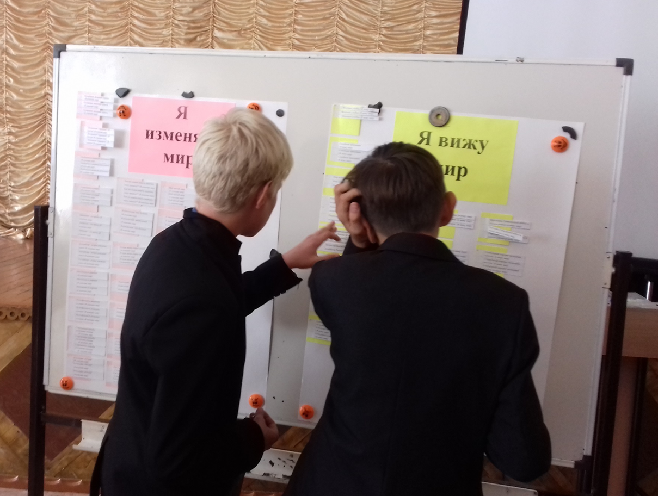
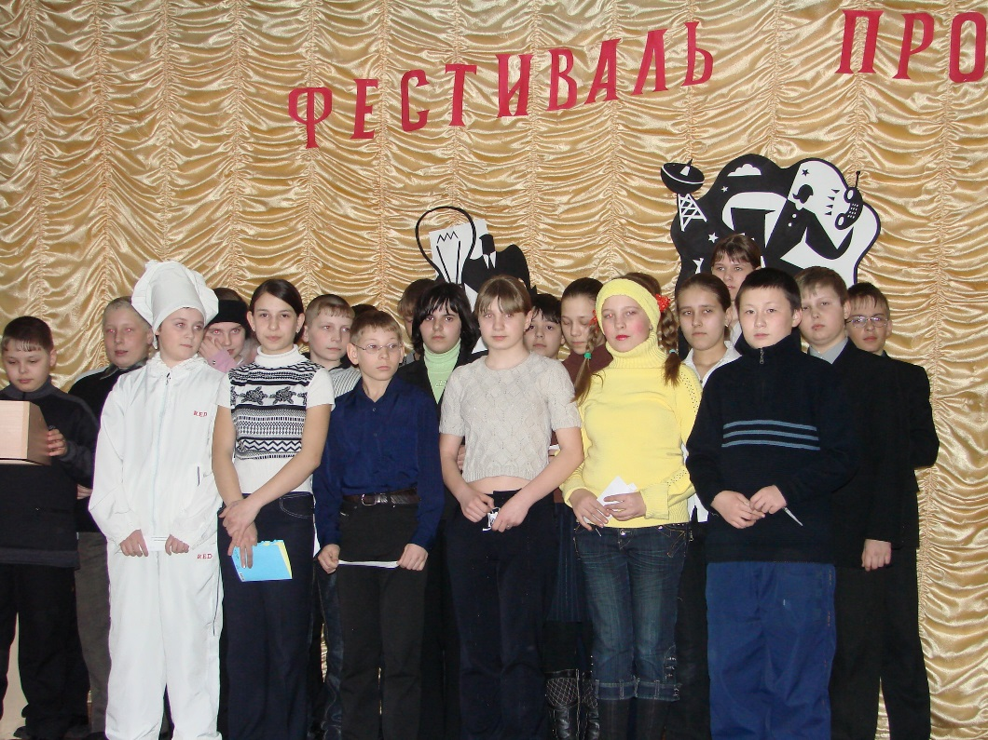
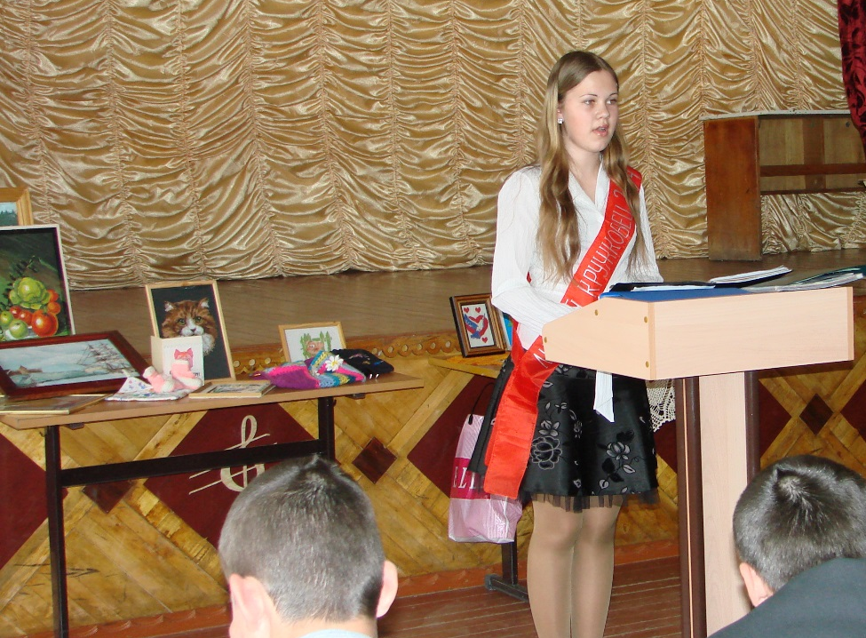

Slide 8
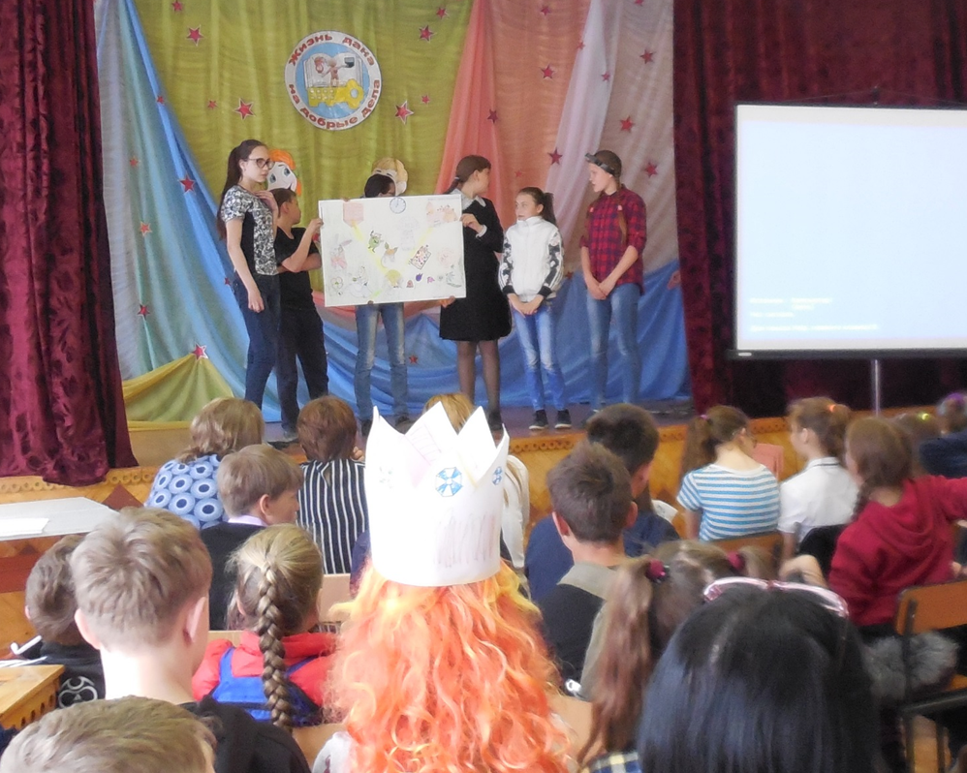
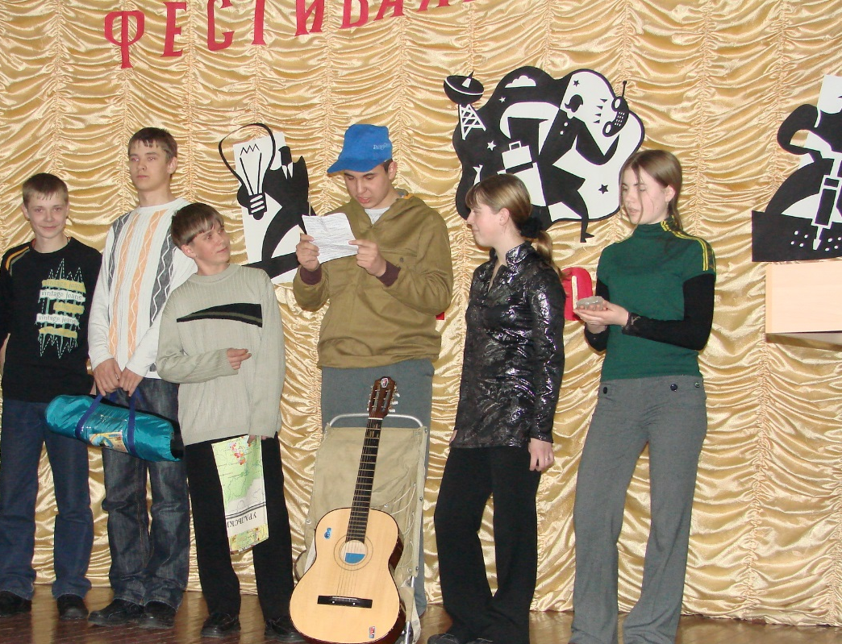
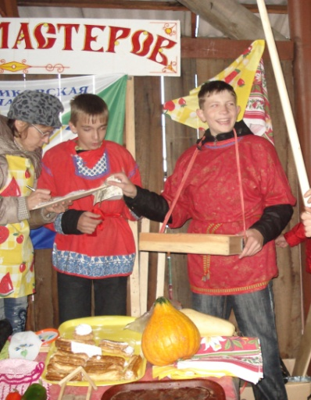
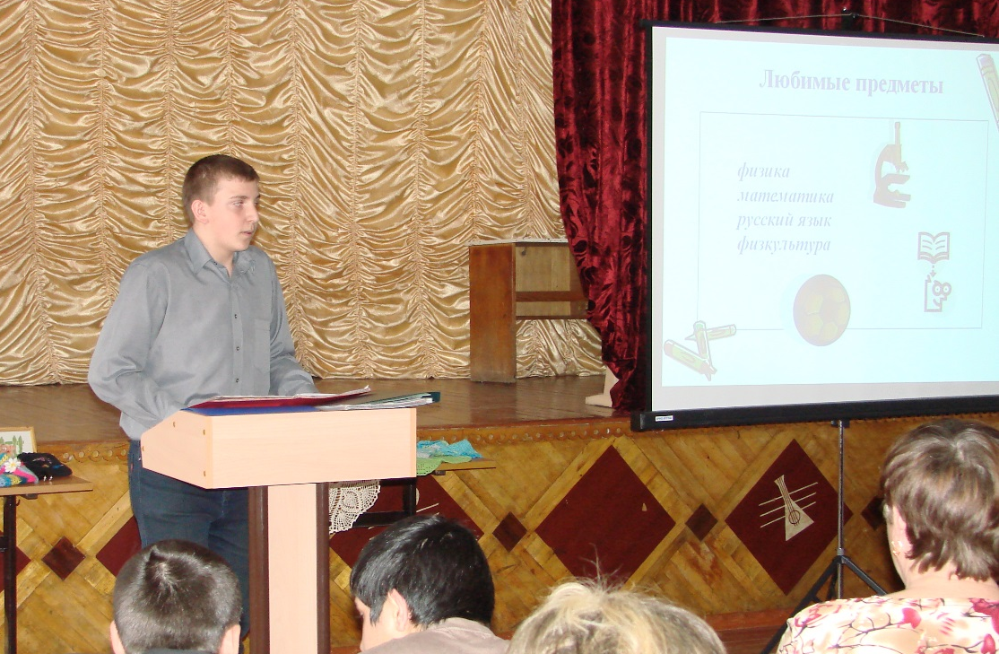
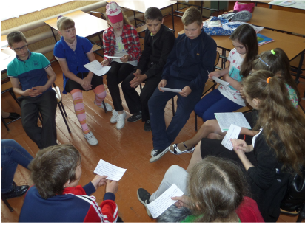

Slide 9
Внешние ресурсы
Всероссийский
Поселковый
Муниципальный
Программа профориентации
«Zасобой»;
Проектория.
Ежегодный конкурс «Агробизнес образование»;
Конкурс профпроб «Кулинарный поединок»;
Проект «Вместе в будущее».
Региональный
Программа «Шаг в будущее, Сибирь!»;
Программа «Тайга.Юниор».
Сотрудничество с предприятиями
и организациями поселка
(на договорной основе)

Slide 10

Спасибо за внимание!!!

